Slide 1
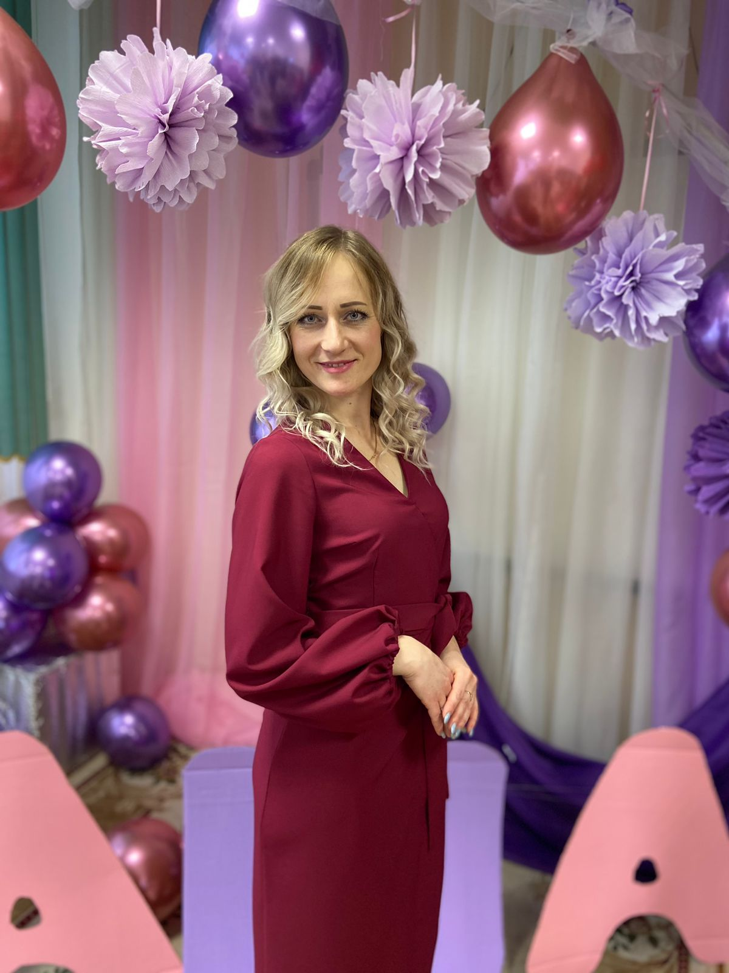
Министерство образования Республики Мордовия
Портфолио
Десяевой Елены Александровны,
воспитателя
МАДОУ
«Центр развития ребенка –
детский сад № 58»

Slide 2
Дата рождения: 03.07.1988 г. Профессиональное образование: высшее, ГОУ ВПО «Мордовский государственный университет им. Н. П. Огарева». Специальность: «Экономика и управление на предприятии (в машиностроении)» Квалификация: Экономист-менеджер Диплом: ВСГ № 5351174 от 20 июня 2010 г.; Профессиональная переподготовка: ЧОУ ДПО «Саранский Дом науки и техники РСНИИОО», 2021 г. Квалификация: «Воспитатель дошкольного образования» Общий трудовой стаж: 13 лет Стаж педагогической работы (по специальности): 3 года.

Slide 3
ПРЕДСТАВЛЕНИЕ ИННОВАЦИОННОГО ПЕДАГОГИЧЕСКОГО ОПЫТА НА САЙТЕ МАДОУ «ЦЕНТР РАЗВИТИЯ РЕБЕНКА – ДЕТСКИЙ САД № 58»
https://ds58sar.schoolrm.ru/sveden/employees/11176/597955/?bitrix_include_areas=Y&clear_cache=Y

Slide 4
1. УЧАСТИЕ В ИННОВАЦИОННОЙ (ЭКСПЕРИМЕНТАЛЬНОЙ) ДЕЯТЕЛЬНОСТИ
РЕСПУБЛИКАНСКИЙ УРОВЕНЬ: «Внедрение в работу ДОО инновационных технологий и методов экологического воспитания дошкольников в условиях реализации ФГОС ДО»

Slide 9
3. НАЛИЧИЕ ПУБЛИКАЦИЙ

Slide 12
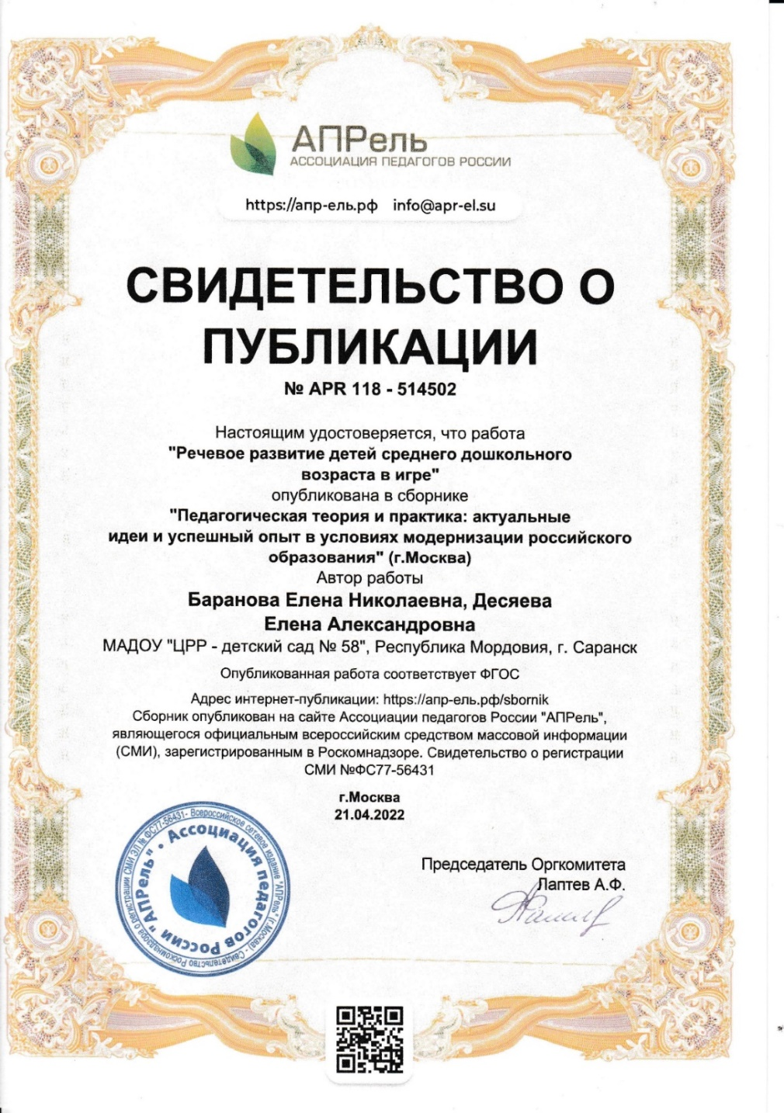

Slide 13
4. РЕЗУЛЬТАТЫ УЧАСТИЯ ВОСПИТАННИКОВ В:
конкурсах;
выставках;
турнирах;
соревнованиях;
акциях;
Фестивалях.

Slide 16
Муниципальный уровень- 12

Slide 29
Всероссийский уровень - 2

Slide 32
МЕЖДУНАРОДНЫЙ УРОВЕНЬ - 1

Slide 34
6. ВЫСТУПЛЕНИЯ НА ЗАСЕДАНИЯХ МЕТОДИЧЕСКИ Х СОВЕТОВ, НАУЧНО-ПРАКТИЧЕСКИХ КОНФЕРЕНЦИЯХ, ПЕДАГОГИЧЕСКИХ ЧТЕНИЯХ, СЕМИНАРАХ, СЕКЦИЯХ, ФОРУМАХ, РАДИОПЕРЕДАЧАХ (ОЧНО)

Slide 38
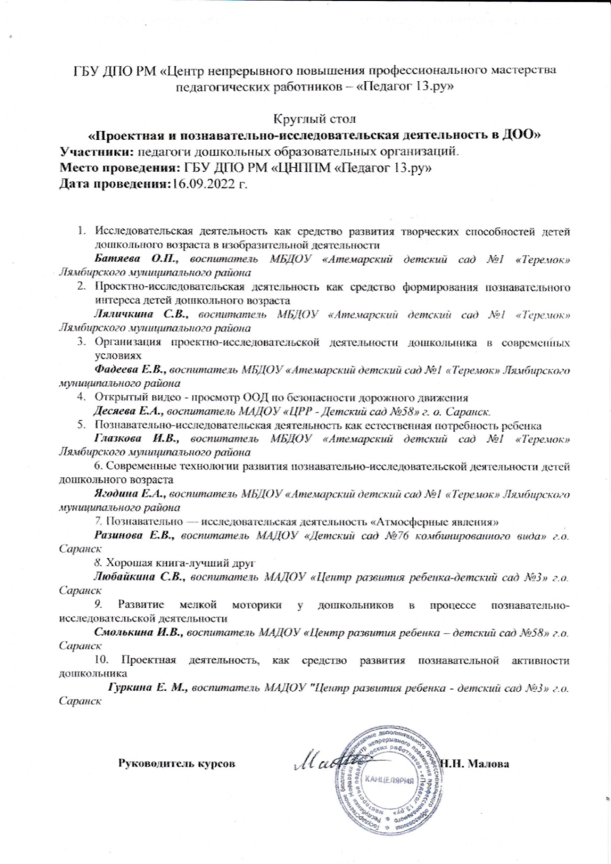

Slide 40
7. ПРОВЕДЕНИЕ ОТКРЫТЫХ ЗАНЯТИЙ, МАСТЕР-КЛАССОВ, МЕРОПРИЯТИЙ

Slide 41
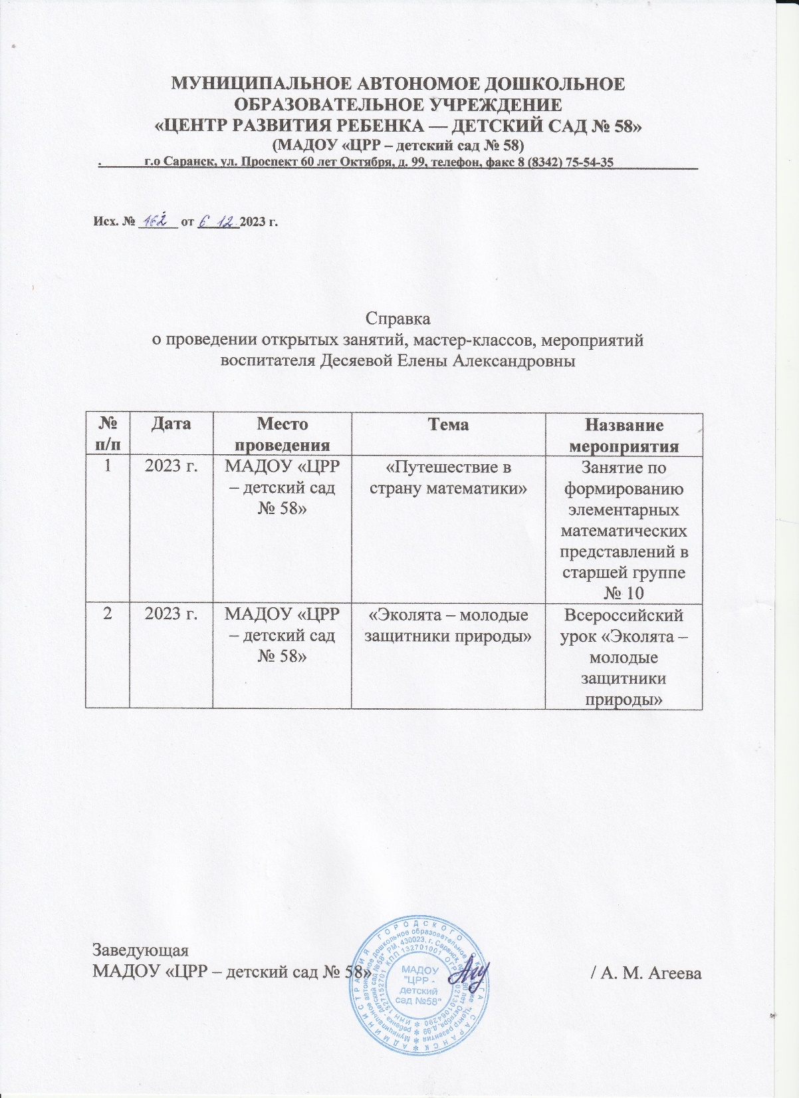

Slide 42
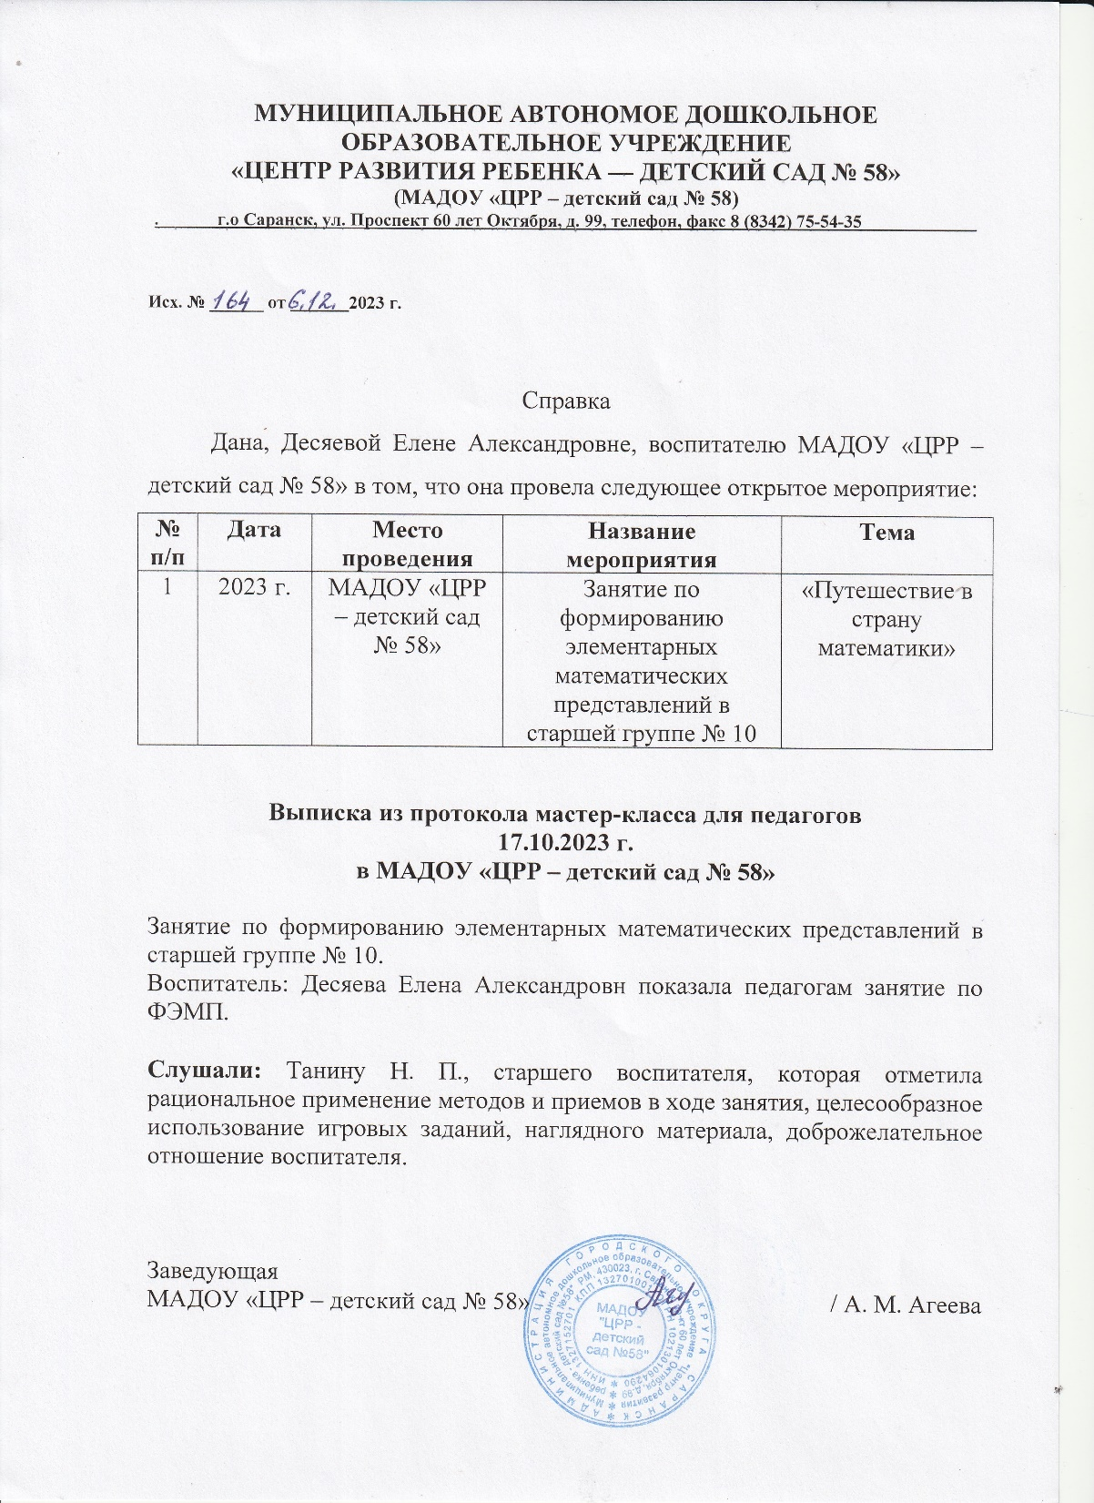

Slide 44
9. ОБЩЕСТВЕННО-ПЕДАГОГИЧЕСКАЯ АКТИВНОСТЬ ПЕДАГОГА: УЧАСТИЕ В КОМИССИЯХ, ПЕДАГОГИЧЕСКИХ СООБЩЕСТВАХ, В ЖЮРИ КОНКУРСОВ

Slide 47
10. ПОЗИТИВНЫЕ РЕЗУЛЬТАТЫ РАБОТЫ С ВОСПИТАННИКАМИ

Slide 54
11. КАЧЕСТВО ВЗАИМОДЕЙСТВИЯ С РОДИТЕЛЯМИ

Slide 59
12. РАБОТА С ДЕТЬМИ ИЗ СОЦИАЛЬНО-НЕБЛАГОПОЛУЧНЫХ СЕМЕЙ

Slide 62
13. УЧАСТИЕ ПЕДАГОГА В ПРОФЕССИОНАЛЬНЫХ КОНКУРСАХ

Slide 63
ПОБЕДЫ И ПРИЗОВЫЕ МЕСТА В КОНКУРСАХ НА ПОРТАЛАХ СЕТИ ИНТЕРНЕТ

Slide 65
УЧАСТИЕ В ОЧНЫХ МУНИЦИПАЛЬНЫХ КОНКУРСАХ

Slide 67
ПОБЕДЫ И ПРИЗОВЫЕ МЕСТА В ОЧНЫХ МУНИЦИПАЛЬНЫХ КОНКУРСАХ

Slide 69
14. НАГРАДЫ И ПООЩРЕНИЯ

